Slide 1
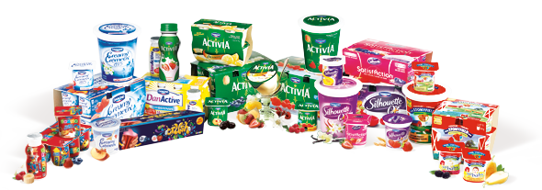
جامعة محمد خيضر بسكرة
كلية العلوم الاقتصادية والتجارية وعلوم التسيير
قسم علوم التسيير
الأحد 27 نوفمبر 2022
دراسة حالة: الاستراتيجية الدولية لــ Danone
حصة الأعمال الموجهة في مقياس استراتيجيات النمو والتدويل / موجهة لطلبة 2 ماستر إدارة استراتيجية

Slide 2
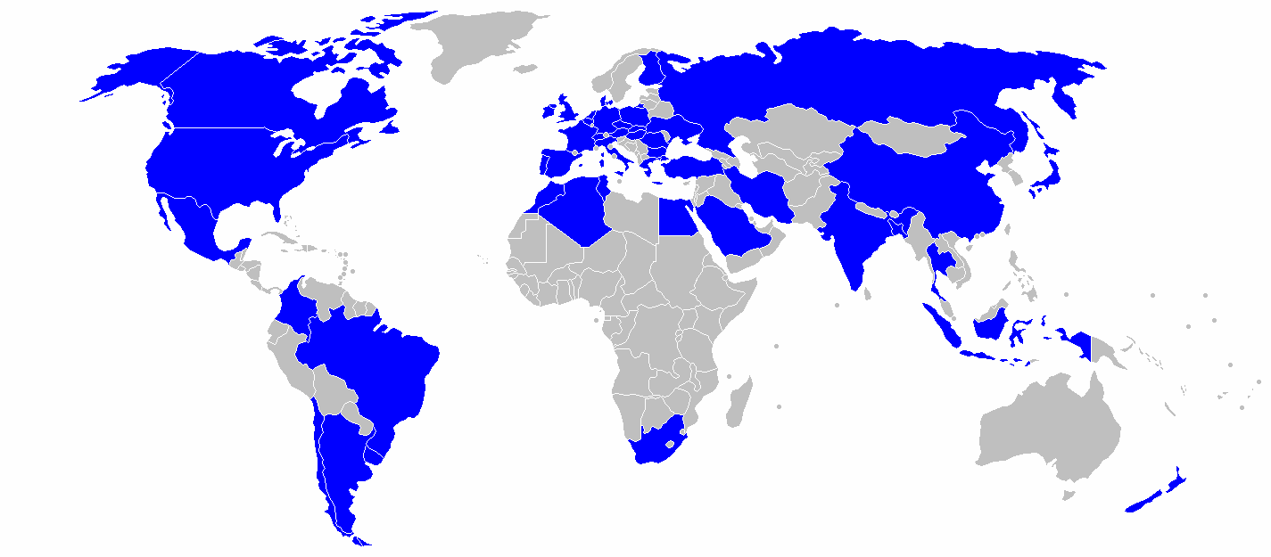
مقدمة
تتواجد دانون في أكثر من 130 دولة ، لا سيما في البلدان الناشئة ، مما يشكل رافعة رئيسية للشركة لتنفيذ مهمتها مع ضمان نموها على المدى الطويل. في عام 2016 ، مثلت حصة البلدان الناشئة 53٪ من حجم الأعمال.

Slide 3
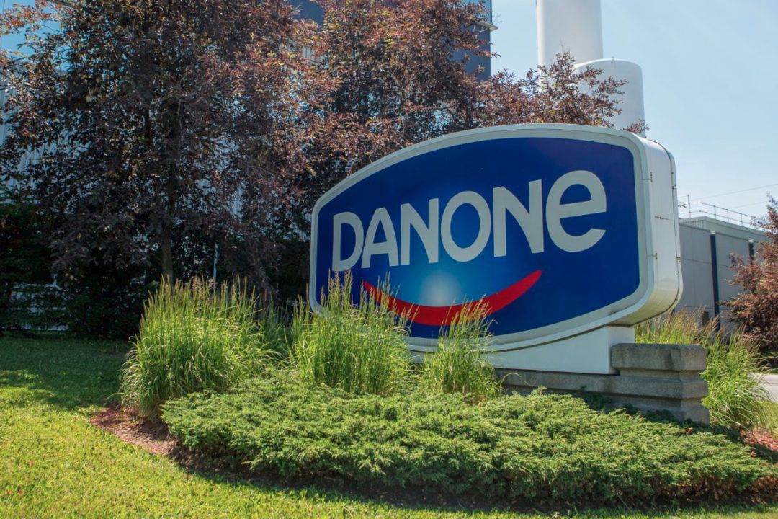
1. الأراضي الجديدة في الشرق:
كان سقوط جدار برلين في 9 نوفمبر 1989 بمثابة نهاية للنظام السوفيتي. في غضون بضعة أشهر ، ستنهار الأنظمة الشيوعية لبلدان وسط وشرق أوروبا الواحدة تلو الأخرى. اغتنام ما رآه أنطوان ريبود على الفور على أنه "فرصة إستراتيجية غير متوقعة وغير محدودة عمليًا لأنها تتعلق بأربعمائة مليون نسمة يتطلعون إلى طعام ذي جودة أفضل."

Slide 4
ضرورة العمل بسرعة
"بسبب العديد من الأمور المجهولة، مثل وتيرة تحول التوزيع، وأهمية تدفقات الاستثمار الأجنبي، ونظام الأسعار، أو حتى الأفق السياسي، كان على دانون المضي قدمًا بحذر. ولكن في الوقت نفسه ، قررت الإدارة العامة للمجموعة أنه يتعين عليها التصرف بسرعة. كان من الضروري للغاية اغتنام الفرص عندما تسير الأمور في مكانها ، حتى لو لم تكن الرؤية مثالية. من الواضح أنها ليست الوحيدة المهتمة بهذه المنطقة. مجموعات دولية أخرى كانت تراقب أيضا. ولكن كان من الواضح أن الأول في المكان سيستفيد من ميزة ملموسة. كان من المرغوب فيه تمامًا إثبات سمعة علاماتها التجارية قبل ظهور المنافسين أو ببساطة قبل أن يكون هناك تشبع في أذهان المستهلكين.

Slide 5
ضرورة العمل بسرعة
ومهما كانت الصعوبات ، فقد ركزت المجموعة على وسط وشرق أوروبا منذ البداية. لأربعة أسباب ، أشار ليونيل زينسو. أولاً ، حقيقة أن المنتجات الغربية عالية الجودة تباع مسبقًا بطريقة ما. بفضل الرحلات المتكررة التي قاموا بها إلى الغرب ، وبفضل وجود الأجانب ولا سيما رحلات مواطنيهم المهاجرين، أصبحت كل الأمور أسهل منذ اتفاقيات هلسنكي ، وذلك بفضل تلفزيون ألمانيا الغربية أو النمسا، كان المستهلكون في هذه البلدان على دراية بمنتجاتنا وعلاماتنا التجارية. لقد حلموا بهم أكثر لأنهم لم يتمكنوا من شرائها.

Slide 6
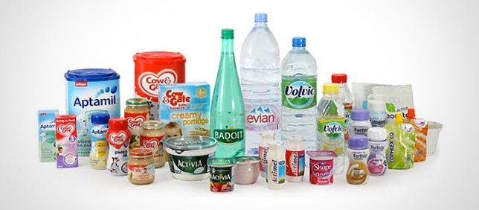

Slide 7
ضرورة العمل بسرعة
الميزة الثانية: انخفاض مستوى الاستثمار المطلوب للوصول إلى المستهلكين؛ لا تزال تكاليف الإعلان منخفضة بشكل لا يصدق، ولا يتم إدراج التكاليف لأن الموزعين يبحثون عن منتجات عالية الجودة. بالإضافة إلى ذلك، فإن تأثير التجارة والعروض التوضيحية في نقاط البيع قوي جدًا، حيث إن هذه العمليات التي تسمح بالتعليم الحقيقي للمنتج لا تزال نادرة. هذا الوضع مرتبط بغياب التوزيع الحديث، وهي الميزة الثالثة. أخيرًا، يتعين علينا التعامل مع المستهلكين الذين يتمتعون بالقوة الشرائية.

Slide 8
طرائق مختلفة
يقول غونتر ماورهوفر ، المدير العام لدانون أوروبا الوسطى ، بعد ثلاث سنوات: "بدأنا ببيع ، في ظل ظروف لم تكن دائمًا واضحة ، منتجات مصنوعة في الغرب". أنشأت المجموعة شركات تابعة تجارية لهذا الغرض. في الوقت نفسه ، أبرمت اتفاقيات مشاريع مشتركة مع مصانع الألبان المحلية لتكون قادرة على الإنتاج محليًا والتوقف عن الاعتماد على الواردات في أسرع وقت ممكن. بعد ذلك ، تولى السيطرة على شركائه حتى يتحكم بشكل كامل في اللعبة ولديه أدوات صناعية تتكيف مع احتياجاته. هكذا حدثت الأشياء في المجر أو جمهورية التشيك أو بولندا ... "

Slide 9
طرائق مختلفة
الأعمال الرئيسية الأخرى التي قامت المجموعة بتأسيس نفسها معها في الشرق هي البسكويت ، والتي تتوافق مع الأسواق القديمة والمهمة للغاية. لذلك كانت الاستراتيجية هنا تتمثل في السيطرة على الشركات القائمة ، مثل Cokoladovny في جمهورية التشيك أو البلشفية في روسيا. الشركات التي من الواضح أنها بحاجة إلى التحديث من أعلى إلى أسفل لتقريبها من المعايير الغربية ، في ظروف ليست سهلة دائمًا.
بعد أوروبا الشرقية ، من المنطقي أن تتجه المجموعة نحو آسيا وأمريكا اللاتينية. قامت بأول عملية استحواذ كبيرة لها في آسيا في عام 1991 في هونغ كونغ: صلصات الصويا والمنتجات المجمدة أموي .

Slide 11
2. التطلع نحو آسيا وأمريكا اللاتينية
إلى أعضاء لجنة المجموعة ، في 13 ديسمبر 1994 ، ذكّرهم أنطوان ريبود بالحاجة إلى التنمية خارج أوروبا. بعد أن أثار "يقظة جنوب شرق آسيا وأمريكا الجنوبية" ، يلاحظ: "كل عظماء العالم في صناعة الأغذية موجودون في هذه البلدان (...). إذا أردنا الوجود ، فنحن مضطرون إلى اتخاذ نفس الاختيار إلى حد ما مثلهم ، وإلا سيكون هناك عدم تطابق بين القوى التي ستصبح غير قابلة للاسترداد. ثم نقع فريسة لأي شخص يريد الاستقرار في أوروبا (...). إذا بقينا في قاعدتنا الأوروبية ، فستسعى نستله والآخرون إلى تحقيق الأرباح في بقية العالم وسيعودون إلى أوروبا أكثر قوة (...) ".

Slide 12
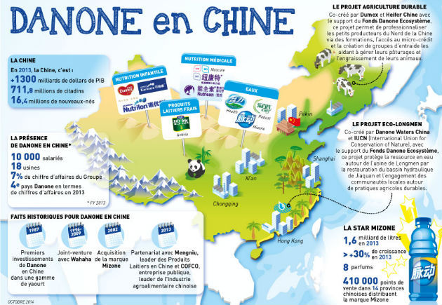

Slide 13
2. التطلع نحو آسيا وأمريكا اللاتينية
في الاجتماع العام للمساهمين في 11 مايو 1995 ، أصر على تتابع النمو الذي يمكن أن تمثله البلدان "الناشئة" للمجموعة: "هذه هي البلدان التي تشهد نموًا في ناتجها المحلي الإجمالي بنسبة 5 إلى 20٪. يرغب هؤلاء السكان في أن يكونوا قادرين على استهلاك منتجات وعلامات تجارية مماثلة لتلك التي تشع في العالم الغربي. عندما نهاجم السوق الصيني ، يبلغ عدد سكانه 1.2 مليار نسمة ؛ عندما نهاجم السوق الهندي ، كان عدد سكانه 900 مليون نسمة. هذه الأرقام تجعلنا نحلم لأننا نتخيل ما سيكون استهلاك علاماتنا التجارية في غضون عشر سنوات ، والنمو في المبيعات والأرباح. »

Slide 14
2. التطلع نحو آسيا وأمريكا اللاتينية
"أود أن أؤكد على الأصول الرائعة التي تمثلها هذه البلدان" الناشئة "المزعومة لمجموعة مثل مجموعتنا: ديناميكية استهلاكها تضمن لشركاتنا نموًا سريعًا للغاية (...). إن حقيقة التواجد في هذه البلدان في الوقت الحالي ، أي في فجر هذه المجتمعات الاستهلاكية الجديدة ، تمكننا أيضًا من إنشاء حصص في السوق لأنفسنا بتكلفة أقل بكثير مما يجب دفعه في البلدان الصناعية (... ). أخيرًا ، هذه هي المجالات التي يمكننا فيها الاستفادة الكاملة من التسويقي أو التجاري الذي اكتسبناه في أوروبا ". Antoine Riboud

Slide 15
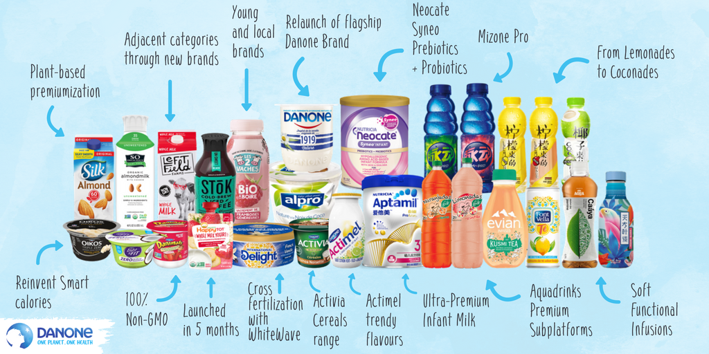

Slide 16
• اختيار الموقع والمهن
حول اختيار المهن: “نحن ندول كأولوية في المهن التي تكون فيها مهاراتنا مساوية أو متفوقة على الأفضل في العالم. ومن الواضح أن الأمر يتعلق بالمنتجات الطازجة والبسكويت والمياه. لكننا لا نستبعد من حيث المبدأ أيًا من أنشطتنا التي يمكننا من خلالها الوصول بسرعة إلى موقع استراتيجي في المنطقة قيد الدراسة ".
حول اختيار المناطق الجغرافية: "ما يهمنا هو بوضوح حجم السكان ولكن قبل كل شيء قدرته على تحسين مستوى المعيشة بسرعة وبالتالي نمو البلاد. استجابة لهذه المعايير نجد: دول أوروبا الشرقية ومنطقة آسيا والمحيط الهادئ وبشكل خاص الهند وإندونيسيا وماليزيا والصين ؛ أخيرًا، أمريكا اللاتينية وخاصة المكسيك والبرازيل والأرجنتين ".

Slide 17
• اختيار الموقع والمهن
"أود أن أؤكد على الأصول الرائعة التي تمثلها هذه البلدان" الناشئة "المزعومة لمجموعة مثل مجموعتنا: ديناميكية استهلاكها تضمن لشركاتنا نموًا سريعًا للغاية (...). إن حقيقة التواجد في هذه البلدان في الوقت الحالي. ففي هذه المجتمعات الاستهلاكية الجديدة، تمكننا أيضًا من إنشاء حصص في السوق لأنفسنا بتكلفة أقل بكثير مما يجب دفعه في البلدان الصناعية (... ). أخيرًا ، هذه هي المجالات التي يمكننا فيها الاستفادة الكاملة من التقدم الصناعي أو التسويقي أو التجاري الذي اكتسبناه في أوروبا ".

Slide 18
الأسئلة
س1) تقديم مجموعة دانون دوليًا (المركز التنافسي، مجال النشاط ، الأسواق ، إلخ)
س2) اشرح سبب اعتبار الرئيس التنفيذي للمجموعة الاستثمار في دول أوروبا الشرقية "فرصة إستراتيجية غير متوقعة وغير محدودة عمليًا"

Slide 19
الأسئلة
س3) ما هي أساليب الاستثمار الأجنبي التي تتبناها مجموعة دانون في استراتيجيتها لغزو دول أوروبا الشرقية؟4
س4)اشرح أسباب اختيار المجموعة للتوجه إلى آسيا وأمريكا اللاتينية والمخاطر التي تتعرض لها إذا قررت البقاء في السوق الأوروبية فقط
س5) كيف تختار المجموعة أهدافها من حيث الأعمال والمناطق الجغرافية؟

Slide 20
Contact Info
soulef.rahal@univ-biskra.dz
0776457125
soulef.rahal
soulef.rahal

Slide 21
شكرا على حسن استماعكم ومشاركتكم
Notes:
https://pixabay.com/en/new-york-city-tribute-in-lights-sky-78181/

